Slide 1


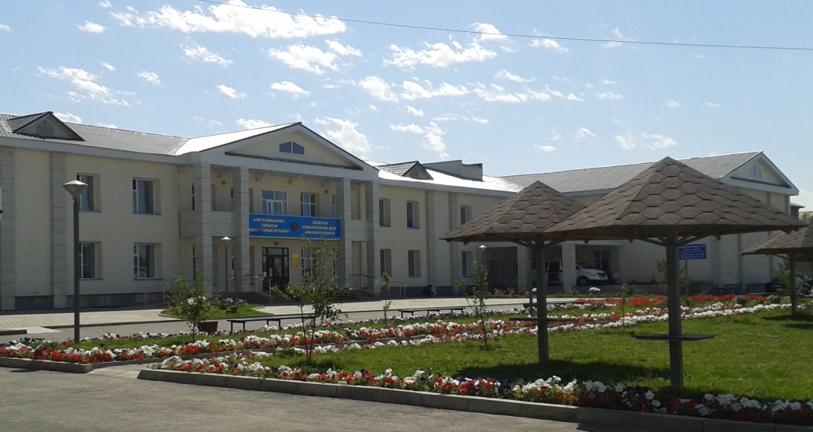
Отчет деятельности ГКП на ПХВ «Областной кардиологический центр» за 2022 год.
Сурашев Н.С.

Slide 2
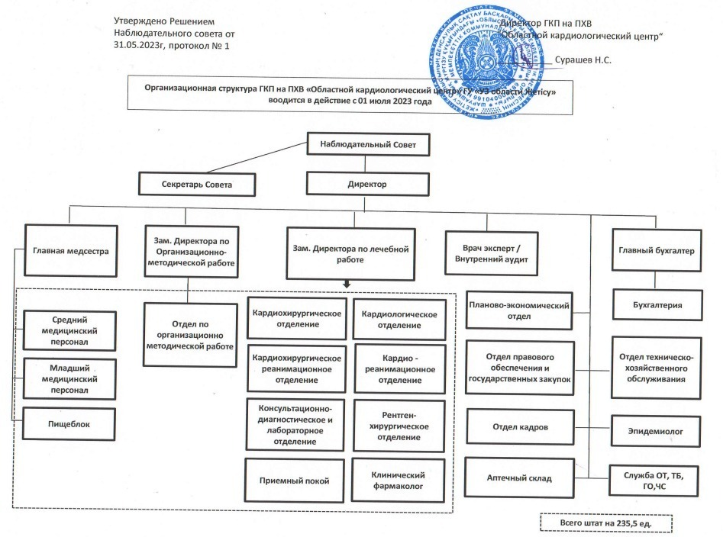
Организационная структура ГКП на ПХВ «Областной кардиологический центр»

Slide 3
Укомплектованность кадрами
Должность | Штаты |  | Физ. лиц |  | укомплектованность
 | 2021г. | 2022г. | 2021г. | 2022г. | 2021г. | 2022г.
Врачи | 50,25 | 50,25 | 42 | 45 | 83,6 | 90,0
Средний персонал | 79,0 | 79,0 | 72 | 79 | 92,0 | 100
Младший персонал | 46,25 | 46,25 | 43 | 46 | 93,0 | 99,5
Прочий персонал | 43,5 | 43,5 | 40 | 43 | 92,0 | 98,9
ИТОГО | 219,0 | 219,0 | 197 | 213 | 90,0 | 97,3
Врачи – 45 чел.
Имеют квалификационную категорию - 32 чел.:
● Высшая -16 чел.
● Первая - 10 чел.
● Вторая - 6 чел.
Средние медицинские работники - 79 чел.
Имеют квалификационную категорию - 54 чел.:
● Высшая - 42 чел.
● Первая - 8 чел.
● Вторая - 4 чел.
ИТОГО: 213 чел.

Slide 4
Коечная мощность
Отделении | Количество коек
Кардиология | 39
Рентгенхирургия | 25
Кардиореанимация | 6
Кардиохирургия в.т.ч. реанимация - 3 | 15
Реабилитация | 15
Всего | 100
Дневной стационар | 5

Slide 5
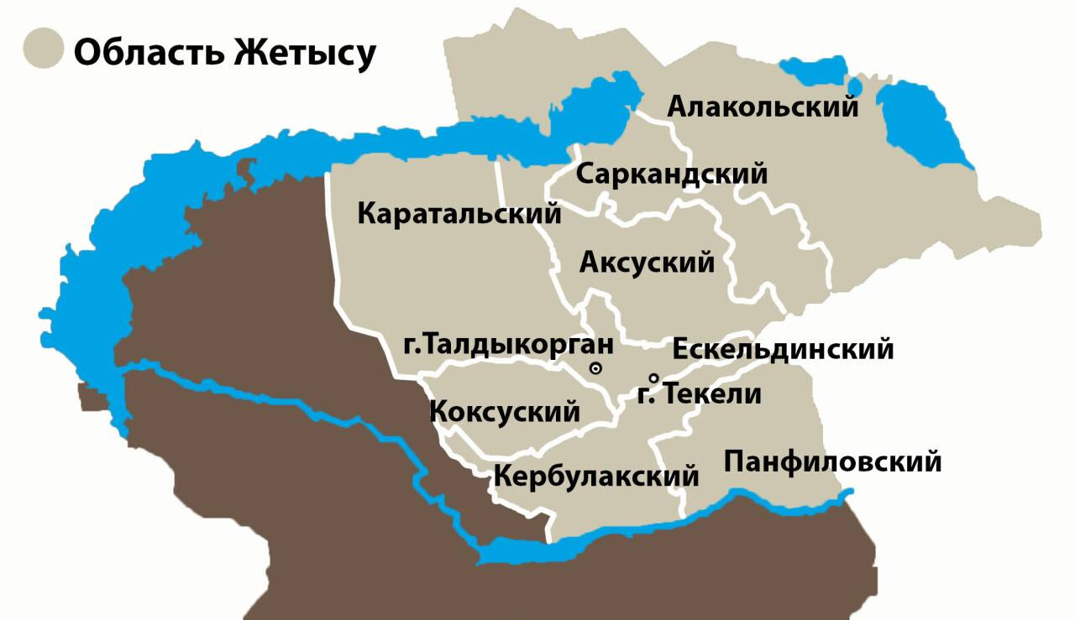
КАРТА РЕГИОНАЛИЗАЦИЙ ОБЛАСТИ ЖЕТІСУ
Население – 669,8 тыс.чел.
Взрос.нас. – 470,0 тыс. чел.
Радиус обслуживания: 318 км.
Транспортировка в ОКЦ (III уровень).
Б
А
1 ангиографическая установка на 250 тыс. населения. Необходимо
2 ангиографа.
Зона «А» – 302,8 тыс. взрос. нас.
Зона «Б» – 167,2 тыс. взрос. нас.

Slide 6
Консультативно диагностическое отделение
Всего посещений – 17 669 (2021 г – 11 378)
Из них сельские жители – 9 718 - 55% (6 485 - 57%)
Консультация кардиолога – 15 896
Кардиохирурга – 1 040
Аритмолога - 733

Slide 7
ПРИЕМНОЕ ОТДЕЛЕНИЕ
Обратились - 5153 (2021г - 5288 ) человек
госпитализировано - 2876 – 55,8% (2892 – 54,6 %)
из них плановая - 1441 - 50% (1448 - 50%)
отказано в госпитализации - 2277 – 44,2% (2396 – 45,4%)
из них доставлены СМП - 1421 – 62% (1527 - 64%)
перенаправлены в др. стационар – 286 – 13% (354 - 15%)

Slide 8
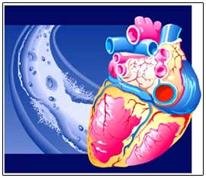
В КЛИНИКЕ ПРОЛЕЧЕНО
Всего пролечено - 2803 (2021г. - 2745)
Из них жители села - 1262 – 45% (1125 - 41%)
Кардиология - 1235 (2021г.- 1203)
Рентгенхирургия - 1298 (2021г.- 1314)
Кардиохирургия - 270 (2021г.- 228)
Дневной стационар - 57 (2021г.- 43)
Платные - 122 (2021г.- 103)

Slide 9
Информация по ЧКВ
2 раз
53%
55%
47%
49%

Slide 10
Проведено операции
№ | Наименование | 2021г. | 2022г. | План 2023г.
1 | Коронароангиография | 1314 | 1277 | 1623
2 | Стентирование | 612 | 682 | 850
 | Операции на открытом сердце | 224 | 257 | 329
3 | АКШ | 159 | 130 | 175
4 | Устранение приобретенного порока сердца | 37 | 52 | 56
5 | ЭКС | 81 | 111 | 130
6 | Аннулопластика | 21 | 40 | 43
7 | ИКД | 47 | 76 | 94
8 | CRT-D | 27 | 32 | 32
9 | Протезирование клапанов сердца с использованием интраоперационной радиочастотной аблации | 3 | 1 | 2
10 | ЭФИ, РЧА | 42 | 46 | 60
11 | АКШ с использованием интраоперационной радиочастотной аблации | 4 | 7 | 20
12 | Эндоваскулярная замена аортального клапана | 1 | 4 | 3
13 | Двойное внутреннее маммарно-коронарное шунтирование |  | 22 | 25
14 | Открытая вальвулопластика аортального/митрального клапана без замены |  | 4 | 6
15 | Иссечение аневризмы сердца |  | 1 | 1
16 | ЭКМО |  | 3 | 9
17 | Устранение дефекта межжелудочковой перегородки путем протезирования, закрытым методом |  |  | 1
18 | Эндовоскулярная имплантация протеза в грудную аорту |  |  | 1
19 | Открытая вольвулопластика трехстворчатого клапана без замены |  |  | 1
 | Всего | 2348 | 2488 | 3132

Slide 11
Достижения центра
За период 2020-2022 внедрены новые виды технологий: - Экстракорпоральная мембранная оксигенация - Открытая вальвулопластика аортального и митрального клапана без замены - Эндоваскулярная замена аортального клапана - Аннулопластика - Открытая замена митрального и аортальног клапана тканевым трансплантантом - Двойное внутреннее маммарно-коронарное шунтирование - Аортокоронарное шунтирование с использованием интраоперационной радиочастотной аблации - Имплантация бивентрикулярного дефибриллятора, системы в целом (CRT-D) - Иссечение аневризмы сердца - Имплантация автоматического кардиовертера/дефибриллятора

Slide 12
ПОКАЗАТЕЛИ ЦЕНТРА
Среднее пребывание – 7,4 (2021г. - 6,8) койка дней
Оборот койки – 28,1 (2021г. – 27,4)
Работа койки – 210,0 (2021г. – 191,9)
 | Пролечено |  |  | Умерло |  |  | Летальность
 | 2020г | 2021г | 2022г | 2020г | 2021г | 2022г | 2020г | 2021г | 2022г
Всего | 2881 | 2745 | 2803 | 56 | 61 | 57 | 1,9% | 2,2% | 2,0%
Notes:
12

Slide 13
Финансирование за 2020-22 годы
Наименование | 2020г. | 2021г. | 2022г.
Финансирование всего | 1 711 637,0 | 2 277 280,0 | 2 964 761,0
в том числе в рамках ГОБМП | 559 922,13 | 517 557,2 | 785 172,3
в том числе в рамках ОСМС | 1 151 715,72 | 1 759 722,8 | 2 179 588,7
Финансирование по видам услуг
Виды | 2020г. | 2021г. | 2022г.
СМП | 1 404 126,4 | 1 528 554,5 | 1 738 510,8
Реабилитация КС 2 этап | 35 889,5 | 48 462,8 | 65 602,7
Реабилитация КС 3 этап | 171,9 | 12 259,2 | 17 354,5
ВТМП | 259 142,4 | 647 845,4 | 1 124 525,5

Slide 14
 | Отчет об эффективности использования бюджетных средств за 2021-2022 год
 |  |  |  | (тыс.тенге)
 | Показатели | 2021г. | 2022г. | План 2023г.
1. | Объем выполненных услуг, всего: | 2 367 021 | 3 084 099 | 4 355 054
 | в т.ч.: по договорам ГОБМП, ОСМС | 2 277 280 | 2 964 761 | 4 175 054
 | по договорам АПП | 31 323 | 60 069 | 100 000
 | платные услуги | 58 418 | 59 269 | 80 000
2. | Прибыль | 94 037 | 334 170 | 573 195
3. | Рентабельность от объема выполненных услуг | 3,9 | 12,8 | 13,4

Slide 15
Приобретено МТ
Аппарат рентгеновский диагностический переносной - 1
Мониторы - 5
УЗИ аппарат экспертного класса - 1
Кровать многофункциональная - 8
Аппарат ЭКГ 12 канальный - 5
СМАД - 5
Система суточного мониторинга Холтер - 3
Перфузоры (шприцевой насос) - 20
На общую сумму 113 724 235 тг.

Slide 16
Анализ финансово хозяйственной деятельности 2020-2022гг.
по ГКП на ПХВ "Областной кардиологический центр"
 |  |  |  |  | тыс.тенге
 | 2020г. | 2021г. | 2022г. | план 2023 г. | % увеличения в 2023 г. к 2020 г.
Доходы | 1 957 016 | 2 526 323 | 3 163 924 | 4 506 054 | 230%
в том числе:
госзаказ | 1 711 638 | 2 277 280 | 2 957 320 | 4 175 054 | 244%
соисполнение (АПП) | 15 463 | 31 323 | 60 069 | 100 000 | 647%
платные услуги | 32 048 | 58 418 | 59 269 | 80 000 | 250%
штрафы по хоздоговорам | 764 | 8 976 | 11 192 | 1 000 | 131%
прочие доходы | 197103 | 150 326 | 76 074 | 150 000 | 76%
Расходы: | 1 731 919 | 2 432 286 | 2 829 754 | 3 932 859 | 227%
зарплата | 713 571 | 1 006 136 | 1 162 739 | 1 512 371 | 212%
налоги и отчисления | 82 054 | 138 485 | 154 701 | 188 154 | 229%
Продукты питания | 14 830 | 17 742 | 27 840 | 38 283 | 258%
Медизделия и ЛС | 678 404 | 978 960 | 1 228 289 | 1 811 269 | 267%
Прочие товары | 27 585 | 27 634 | 29 320 | 64 163 | 233%
коммунальные услуги | 23 561 | 29 826 | 22 392 | 70 000 | 297%
услуги связи | 2 144 | 2 132 | 1 730 | 2 500 | 117%
прочие услуги | 41 027 | 103 904 | 59 500 | 90 000 | 219%
командировочные расходы | 901 | 1 882 | 1 126 | 1 516 | 168%
прочие расходы | 20 128 | 3 632 | 1 541 | 14 603 | 73%
аммортизация ОС и НА | 127714 | 121 953 | 140 576 | 140 000 | 110%

Slide 17
Дифференцированная оплата и премия за 2021 – 2022 г.г.
Дифф. оплата: 2020г.- 14 711 тыс. тенге
2021г.- 10 518 тыс. тенге
2022г.- 18 360 тыс. тенге
Премия: 2020г.- 124 840 тыс. тенге
2021г.- 198 648 тыс. тенге
2022г.- 214 777 тыс. тенге

Slide 18
Перспективный план центра
1. Запуск второго ангиографа с ЭФИ станцией
2. Улучшение материально технической базы за счет эффективного использования финансовых ресурсов
3.Повышение уровня кадрового потенциала
4. Акредитация

Slide 19
Расчет финансирования с учетом потребности региона
№ | Наименование | Выделено на 2023 год (сумма тыс.тг.) | Количество | Потребность (сумма тыс.тг.) | Количество
1 | СМП | 2 281 301,3 | 2816 | 4 000 000,0 | 5734
1.1 | Консервативное лечение | 147 903,5 | 855 | 331 500,0 | 1950
1.2 | КАГ | 190 773,0 | 598 (1623) | 588 000,0 | 1838 (3542)
1.3 | Стентирование | 1 121 056,3 | 850 | 1 852 500,0 | 1404
1.4 | АКШ | 456 953,5 | 175 | 780 000,0 | 300
1.5 | ЭКС | 240 961,5 | 130 | 288 000,0 | 156
1.6 | РЧА | 110 351,6 | 60 | 160 000,0 | 86
2 | Реабилитация КС | 77 083,2 | 399 | 126 000,0 | 690
2.1 | 2 этап | 65 000,0 | 310 | 90 000,0 | 428
2.2 | 3 этап | 12 083,2 | 89 | 36 000,0 | 262
3 | СЗМП | 3 913,0 | 18 | 129 766,9 | 545
4 | Приемный покой | 8 500,0 | 2430 | 10 000,0 | 4000
5 | ВТМП | 1 604 256,4 | 294 | 2 000 000,0 | 450
 | ИТОГО | 4 175 054,0 | 3509 | 6 265 766,9 | 6874
На 2023 год выделено 4,1 млрд.тг., на 3509 пациентов.
Потребность 6,2 млрд.тг., на 6874 пациентов

Slide 20
Смертность за 2021 - 2022 г.г. (по данным департамента статистики )
Районы /город | БСК на 100 тыс.нас. |  |  | ОИМ на 100 тыс.нас.
 | 2021г – 1168 чел | 2022г – 874 чел | % роста | 2021г - 52 ч-к | 2022г -71 ч-к
НЕБЛАГОПОЛУЧНЫЕ РЕГИОНЫ
Аксуский | 192,6 (73) | 177,7 (67) | -7,7% | 5,3 (2) | 5,3 (2)
Ескельдинский | 137,2 (62) | 142,2 (64) | +3,5% | 4,4 (2) | 17,8 (8)
г.Талдыкорган | 211,9 (382) | 164,3 (300) | -22,4% | 13,9 (25) | 14,8 (27)
Алакольский | 262,1 (179) | 165,9 (113) | -36,7% | 4,4 (3) | 13,2 (9)
Коксуский | 122,0 (50) | 114,6 (47) | -6,1% | 0 | 12,2 (5)
Каратальский | 148,7 (69) | 103,9 (48) | -30,1% | 0 | 10,8 (5)
ОТНОСИТЕЛЬНО БЛАГОПОЛУЧНЫЕ РЕГИОНЫ
г.Текели | 192,2 (64) | 117,8 (39) | -38,7% | 12,0 (4) | 6,0 (2)
Кербулакский | 198(94) | 95(45) | -51,8% | 4,2(2) | 6,4(3)
Саркандский | 186,8 (65) | 110,1 (38) | -41,0% | 20,1 (7) | 5,8 (2)
Панфиловский | 99,2 (130) | 85,9 (113) | -13,4% | 5,3 (7) | 6,1 (8)
Итого по области | 175,5 (РК - 231,3) | 131,1 (РК - 153,4) | -25,3% (РК-33,6%) | 7,8 (РК-12,1) | 10,6 (РК-9,3)

Slide 21

Спасибо за внимание!

